Slide 1

6 contre-vérités
SUR
L’IMMIGRATION en france
Données issues de la Conférence du 21 mai 2024 à COSMOPOLIS
PROPOSÉE par françois héran, Sociologue et
Professeur au Collège de france

Slide 2
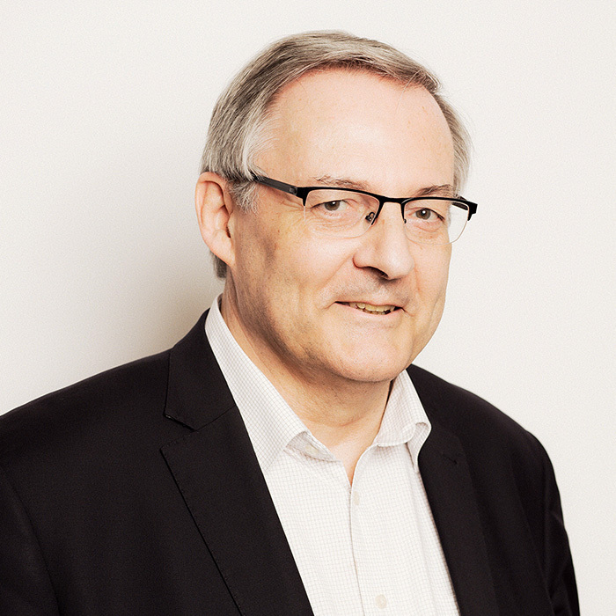
L’Accoord, dans le cadre de sa Feuille de route Internationale et dans sa mission d’éducation populaire de contribuer aux grands débats a souhaité inviter François Héran, professeur au collège de France, responsable de la chaire Migration, le 21 mai dernier, en collaboration avec Cosmopolis.
Sa conférence a permis de donner des clés de lecture sur la réalité de l’immigration en France.
Ce document présente les éléments les plus saillants de son intervention.

Slide 3
« L’Immigration est hors de contrôle en France, qui subit une Submersion migratoire»
 SUR CES 25 Dernières années, le pourcentage d’immigrés en France a progressé de 10 a 13%, soit un des taux les plus faibles d'Europe
« LA France N’a plus LES MOYENS D’ACCUEILLIR les immigrés, car elle A DÉJÀ PRIS SA PART »
 La France prend en compte moins de 5% des demandes d’asile en Europe venant du proche et moyen orient, quand l’Allemagne en accueille presque 50% (et 5% des ukrainiens quand l’Allemagne en accueille 41%)

Slide 4
« trop généreuse en protection sociale, la France est devenue le pays le plus attractif d’europe »
,
 La France enregistre seulement 18% des demandes d’asile déposées dans toute l'Europe, soit exactement la proportion MINIMALE pour son poids démographique et économique en europe.
« l’IMMIGRATION COÛTE CHAQUE ANNÉE DES MILLIARDS D’EUROS À LA France »
,
 D’après l’OCDE, les migrants ONT un taux de chômage élevé, mais leur tranche d’âge majoritaire est active, productrice, consommatrice, cotisante. Résultat : un coût faible ou neutre pour les finances publiques.
Cf. Ana Damas de Matos, « Impact budgétaire de l’immigration dans les pays de l’OCDE depuis le milieu des années 2000 », OCDE, Rapport annuel 2021, chap. 4.

Slide 5
« PLUSIEURS DÉMOCRATIES D’EUROPE MONTRENT LA VOIE, SUIVONS-LES EN REDUISANT L’IMMIGRATION»
1) DES PAYS n’assumant pas leur responsabilité (ex : le Danemark se défaussant de 14% de ses immigrés sur son voisin l'Allemagne)
2) Des pays réduisant LES AIDES AU PRETEXTE QU’ELLES Bénéficient en majorité aux immigrés (comme l’Autriche, ou l’Italie qui a supprimé son RSA le 01/01/24 pour 1,2 millions d’italiens)
3) Des propositions politiques déroutantes (ex : le Royaume-Uni voulant envoyer ses immigrés illégaux…au RWANDA)

Slide 6
« NOUS SOMMES DANS UNE SITUATION DE SÉPARATISME MIGRATOIRE »
1) Les immigrés de 1ère et 2ème génération en France représentent 24% de la population adulte Française
2) Si l’on remonte d’une génération, 31% de la population adulte en France est :
- soit immigrée
- soit née en France d’1 ou 2 parents immigrés
- soit petit-enfant d’1, 2, 3 ou 4 parents immigrés f f
l’impact des unions mixtes sur 3 générations font que les origines différentes ne se séparent pas, elles se rapprochent.

